Slide 1

Вікторина до всесвітнього дня водних ресурсів
«Вода»

Slide 2
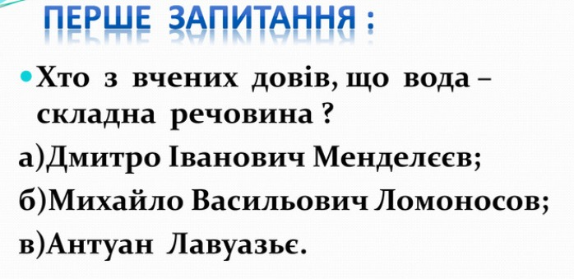

Slide 3


Slide 4
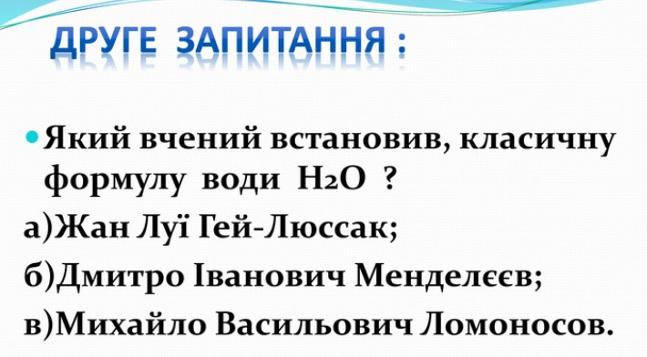

Slide 5


Slide 6
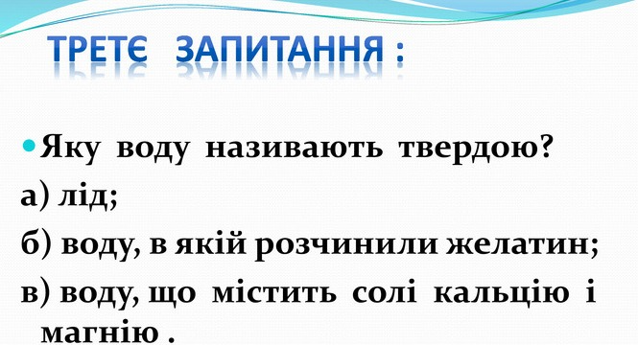

Slide 7
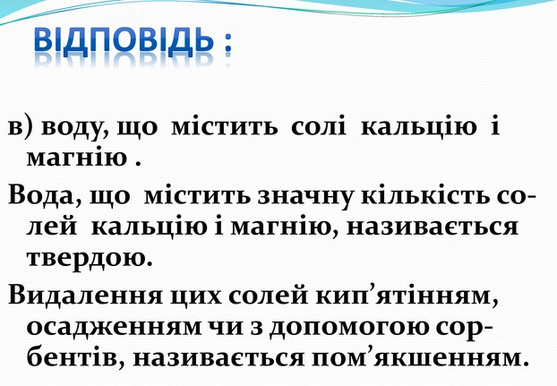

Slide 8
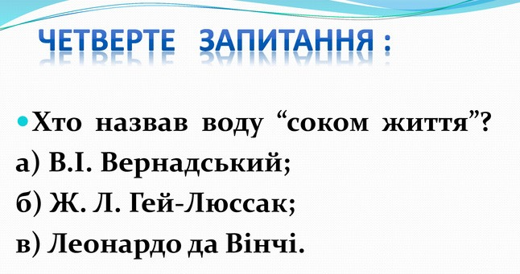

Slide 9
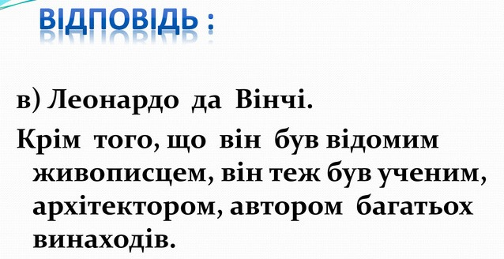

Slide 10
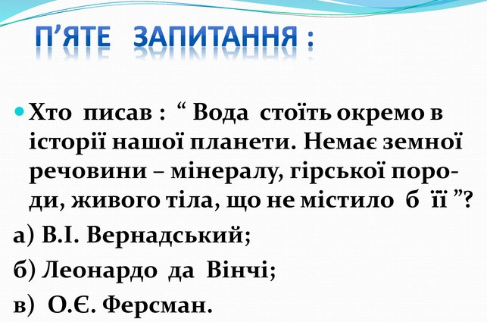

Slide 11


Slide 12
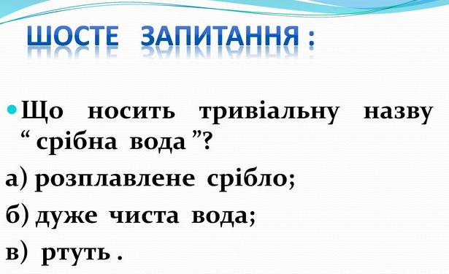

Slide 13
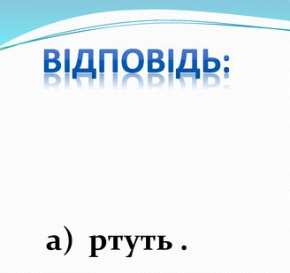

Slide 14
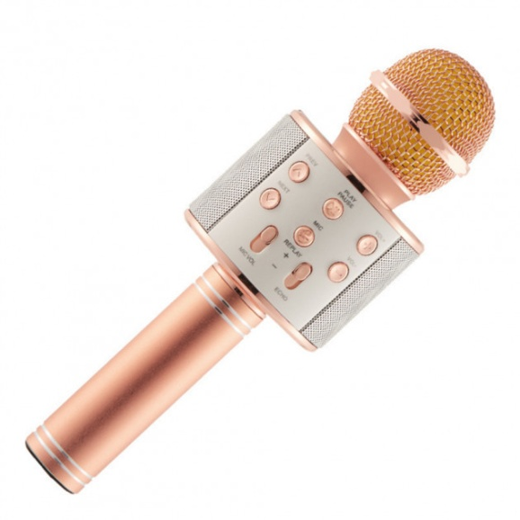

Вправа «Мікрофон»
ЯКЕ ЗАПИТАННЯ БУЛО НАЙСКЛАДНІШИМ?
ЯКЕ ЗАПИТАННЯ БУЛО НАЙЦІКАВІШИМ?
ДО НОВИХ ЗУСТРІЧЕЙ!!!

